Slide 1
Литература
9
класс
Тема
Литература конца XIX века - начала XX века. Литературные течения.

Slide 2
Сегодня мы с вами начнем разговор
о возникновении литературных течений
в конце XIX – начале XX века.

Slide 3
«Серебряный век» русской поэзии
Начальной границей «серебряного века» считается середина 80-х гг. XIX века.
Есть и точная дата – 1892 г. Эта дата связана с именем Д. Мережковского. В 1892 г. вышла в свет книга стихов 27-летнего Мережковского «Символы».
С точки зрения Д. Мережковского, новое искусство должно быть мистическим, импрессионистичным. Новое содержание требует новых средств. Мережковский заговорил о символе, однако точного определения дать не смог.

Slide 4
Большинство исследователей считают, что этот яркий, «масочный», «игровой» период русской культуры закончился в 1921-1922 годах.
В 1921 году в очень тяжелом состоянии духа умер А. Блок. А.Ахматова называла этого поэта «человек-эпоха», «трагический тенор эпохи». С его смертью эпоха закончилась.
Второе потрясение – расстрел Н. Гумилева (фактически без суда и следствия, это была своего рода акция устрашения). Этот талантливый поэт, кавалер двух Георгиевских крестов оказался в братской могиле, если это можно так назвать, в пригороде Петрограда. Место его захоронения не известно до сих пор.

Slide 5
Начало XX века ознаменовалось в России созданием значительных культурных ценностей и национального, и общечеловеческого масштаба.
Теперь становится все более очевидным: символизм, акмеизм, футуризм, утверждавшиеся в полемике с классикой XIX века, органически слились с ней.

Slide 6
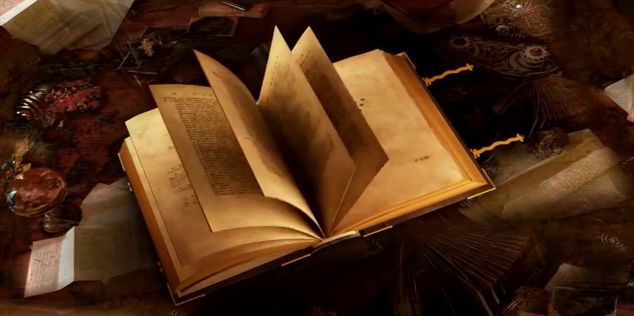
Основные вопросы урока
Что обусловило духовный кризис, начавшийся в конце XIX века, и как он отразился на искусстве?
В чем особенности творчества поэтов «серебряного века»?

Slide 7
Имена каких писателей связаны с этим периодом?
1901 год – И.А. Бунин, Короленко В.Г., Чехов А.П., Серафимович А.С.
1902 год – Горький А.М. «На дне», К.Бальмонт, А.Блок поэма «Возмездие».
1903 год – Ф. Сологуб.
1904 -1905 год – А.Белый, И. Анненский, В.Иванов, А.П. Чехов «Вишневый сад».
А.Блок «Стихи о Прекрасной Даме» Н.Чернышевский «Что делать?».
1907 год - А.М.Горький роман «Мать».
1907-1908 год И.Северянин, Ф. Сологуб, А.Блок.
1910 – 1912 год – Н.Гумилев, И.Бунин «Деревня», А.Ахматова, И.Северянин.
1912-1917 - И.Бунин «Суходол», А.Ахматова, С.Есенин, В.Маяковский.

Slide 8
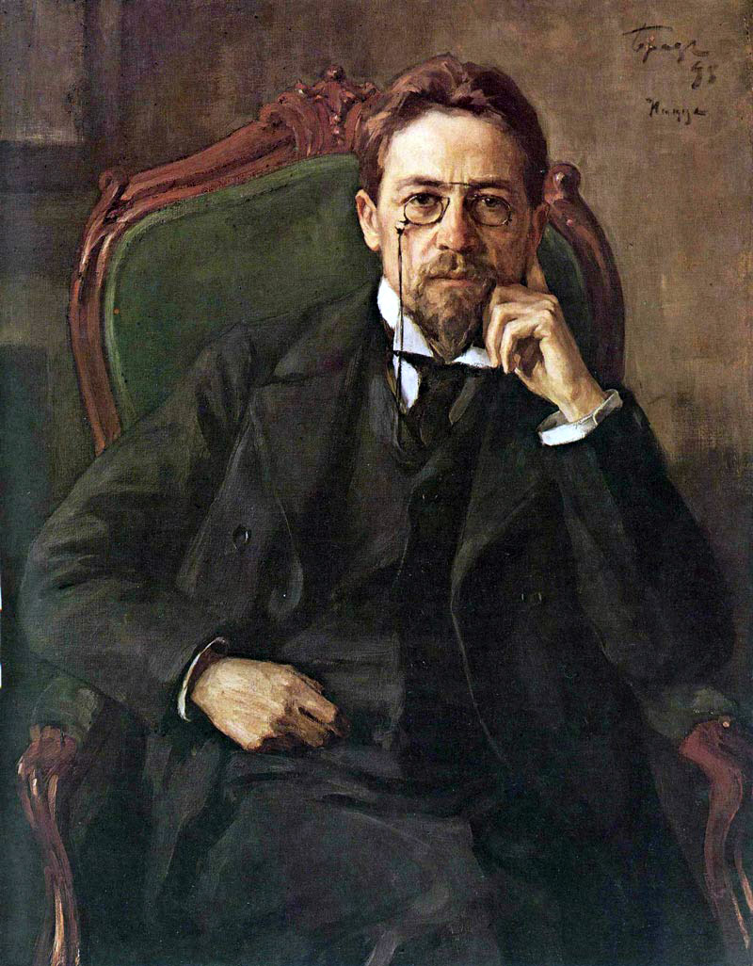
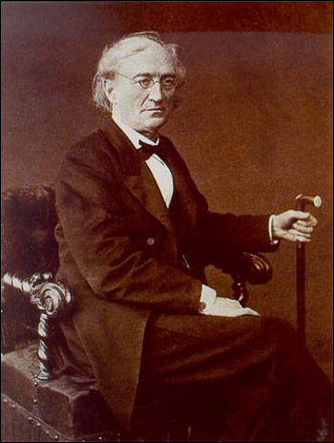
О чём же они писали?
Л. Толстой
А.Чехов
Ф. Тютчев

Slide 9
У писателей «серебряного века» главенствовали гражданские и гуманистические принципы; интерес был направлен к духовному облику каждого человека: Л.Н.Толстой «Анна Каренина», А.П.Чехов «Дама с собачкой», пьеса «Три сестры».
Ф.И.Тютчев глубоко прочувствовал трагическую судьбу людей в грозном вселенском хаосе, перед лицом непостижимой тайны сущего, обрекающего на гибель рока, но царство «пророческих снов», сокровенных видений поэта противостояло жестокой силе.

Slide 10
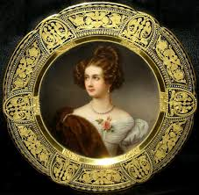
«Все лучшее там, светлее, шире
Так от земного далеко…»
Музой Тютчева владела высшая чистота и красота:
«Она с небес слетает к нам,
Небесная - к земным сынам,
С лазурной ясностью во взоре,
И на бунтующее море
Льет примирительный елей…»

Slide 11
Возникновение названия «серебряный век»
Вначале выражение «серебряный век» носило ярко выраженный оценочный характер: эпоха рубежа XIX – XX веков качественно слабее эпохи А.С. Пушкина. Позже принцип расстановки по местам ушел, на первый план вышла семантика названий: золото – солнце, серебро – луна.
Также существует точка зрения, что название «серебряный век» как «обозначение литературно-художественного и религиозно-философского Возрождения начала ХХ века», было создано «по аналогии с “серебряным веком” римской культуры (Iв. н.э.), который был временем искания новых худо-жественных форм, соответствующих новым мыслям и чувствам времени».

Slide 12
Долгие годы считалось, что само название «серебряный век» по отношению к концу XIX – началу XX века впервые «было предложено философом Н.Бердяевым, но четко оно закрепилось за русской поэзией модернизма после появления в свет статьи Николая Оцупа “Серебряный век русской поэзии” (1933), а вслед за изданием книги Сергея Маковского “На Парнасе серебряного века” (1962) вошло в литературный оборот окончательно».

Slide 13
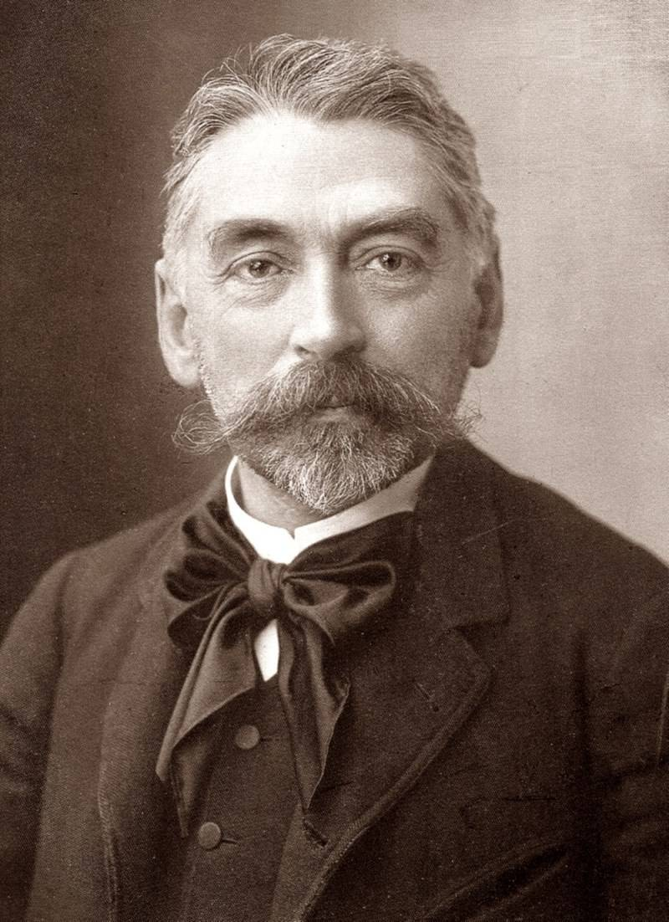
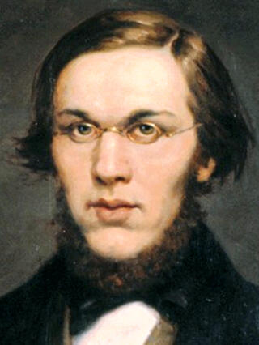
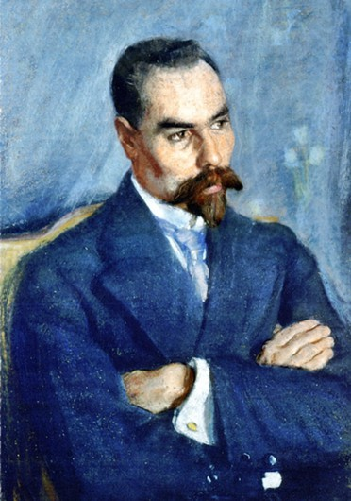
Декаданс
Бальмонт
В.Я.Брюсов
А.М.Добролюбов

Slide 14
Декадентство (от французского «decadence» – упадок) – общее наименование явлений культуры последней трети XIX – начала XX веков.
Декадентство в литературе возникло во Франции в середине 1860-х годов XIX века. Там же оно проявило себя в наиболее отчетливом виде в творчестве «проклятых поэтов» (П. Верлена, А. Рембо, С. Малларме и др.). Черты декадентства мы найдем в произведениях художников и других стран: М. Метерлинка, О. Уайльда, Г. Ибсена, К. Гамсуна, Э. Верхарна и др. Мотивы бунтарства, вызова, скандала, хулиганства ярко выражены во французской декадентской литературе.

Slide 15
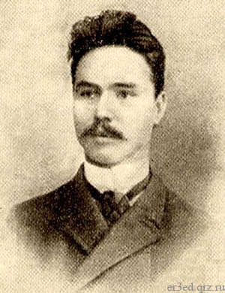
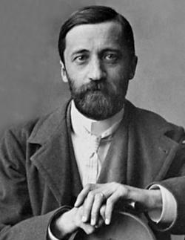
Д. Мережковский
З. Гиппиус
В. Брюсов

Slide 16
В России данное течение возникает примерно в конце 80-х годов XIX века. Но расцвета своего достигает в 1890-е годы XIX века. Развитие декадентства в России связано, прежде всего, с творчеством таких писателей, как Дмитрий Мережковский, Зинаида Гиппиус, Валерий Брюсов (в своем художественном творчестве), Николай Минский, Федор Сологуб, Иннокентий Анненский, Нина Петровская, Надежда Львова, Эллис (в один из периодов своего творчества).

Slide 17
Ф. Сологуб
Хороводом ночь водила
Начертания светил.
Из широкого кадила
Легкий ладан восходил,
Полуночным вея страхом
Истлевающей земле,
И кружился зыбким прахом
Мир, сгорая в белой мгле.
И, казалось, все минуло,
Все слилось, добро и зло,
Все земное обмануло,
Все нездешнее пришло.

Slide 18
Символизм
Символизм (от франц. symbolisme, от греч. σύμβολον – знак, символ). Символизм в русской литературе формируется в самом начале 1900-х годов и существует как целостное течение около 10 лет (примерно до 1910 года), черты этого течения остались в литературе и позже.
Представители течения: Александр Блок, Андрей Белый, Вячеслав Иванов, Эллис (в один из периодов своего творчества), Максимилиан Волошин, Леонид Семенов и др.

Slide 19
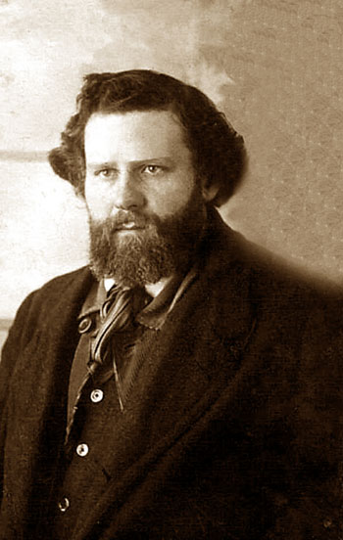
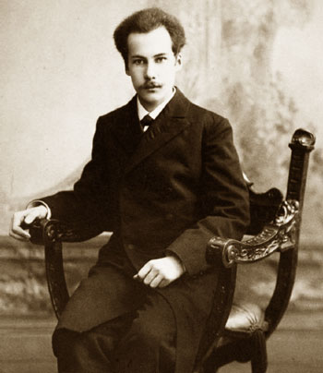
А. Блок
М.Волошин
А.Белый

Slide 20
Как отмечает Л.К.Долгополов, русский символизм воспринял от западного символистского искусства многие эстетические установки. Прежде всего, это ориентация на идеалистическую философию; взгляд на творчество как на культово-обрядовый акт (русские символисты воспринимали свое творчество как молитву, обращенную к Вечной Женственности, Непостижимой). Как и их западные коллеги, русские символисты воспринимали искусство как интуитивное постижение мира. Музыкальная стихия для них – праоснова жизни и искусства. А.Белый даже создал новый литературный жанр – симфонию. В книге статей «Арабески» А. Белый пишет: «Ритм – как бы ветер, пересекающий небо души, как бы ветер, рождающийся в небе, потому что душа – вечная праматерь тела и вечная праматерь земли – небо; из бездны небесной рождались туманности с их солнцами, с их землями. Дух музыки опочил над хаосом: и был свет – день первый творения; и земля – родилась из неба». Отсюда предпочтение символистов стихотворным и лирическим жанрам.

Slide 21
А.Блок
О, я привык к этим ризам
Величавой Вечной Жены!
Высоко бегут по карнизам
Улыбки, сказки и сны.
О, Святая, как ласковы свечи,
Как отрадны Твои черты!
Мне не слышны ни вздохи, ни речи,
Но я верю: Милая - Ты.
Вхожу я в темные храмы,
Совершаю бедный обряд.
Там жду я Прекрасной Дамы
В мерцаньи красных лампад.
В тени у высокой колонны
Дрожу от скрипа дверей.
А в лицо мне глядит, озаренный,
Только образ, лишь сон о Ней.

Slide 22
Акмеизм
Акмеизм – литературное течение, входящее в литературное направление модернизм. Название течения образовано от греческого «άκμη» – пик, вершина, высшая степень чего-либо, острие, цветение, цветущая пора. Течение «акмеизм» не имеет эквивалента в зарубежной литературе. Становление акмеизма было тесно связано с возникновением и деятельностью объединения «Цех поэтов». Первое собрание состоялось осенью 1911 года. Течение было сформировано примерно в 1912 году. Программные статьи течения в основном появились в 1913 году. Представители течения: Николай Гумилев, Сергей Городецкий, Анна Ахматова, Осип Мандельштам, Владимир Нарбут, Михаил Зенкевич, Георгий Адамович, Георгий Иванов, Ирина Одоевцева, Николай Оцуп и др. к течению примыкал Михаил Кузмин.

Slide 23
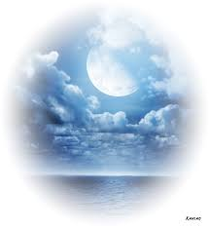
Николай Гумилев
Среди бесчисленных светил
Я вольно выбрал мир наш строгий.
И в этом мире полюбил
Одни веселые дороги.
Когда внезапная тоска
Мне тайно в душу проберется,
Я вглядываюсь в облака,
Пока душа не улыбнется.
Если мне порою сон
О милой родине приснится,
Я непритворно удивлен,
Что сердце начинает биться.
Ведь это было так давно
И где-то там, за небесами,
Куда мне плыть, не все ль равно,
И под какими парусами?

Slide 24
Футуризм
Алексей Крученых, Давид Бурлюк, Владимир Маяковский, Николай Бурлюк, Бенедикт Лившиц. 1912.

Slide 25
Футуризм (итал. «futurismo» от лат. «futurum» – будущее) – литературное течение 1910-х – начала 1920-х XX века, входящее в направление авангардизм (от фр. «avant-garde» – передовой отряд). Наиболее полно футуризм проявил себя в Италии (родине футуризма) и России. Также футуристическое искусство было представлено и в других европейских странах – Германии, Англии, Франции, Польше. Футуризм заявил о себе в литературе, живописи, скульптуре, в меньшей степени в музыке.
Если сопоставить итальянский и русский футуризм, то сразу будет видно, что объединяет их отказ от старой культуры, классического наследия, презрение к «здравому смыслу», обывательскому сознанию, устремленность в будущее, бунтарство, преклонение перед скоростью, техникой, индустриальный урбанизм, отказ от «окостеневшего» языка, эксперименты со словом и синтаксисом. При этом были и принципиальные различия. У русских футуристов не было милитаристских, шовинистических, колониальных настроений. Налицо разная степень агрессивности: русские футуристы скорее играли в ниспровергателей, до актов вандализма никогда не доходили.

Slide 26
Русские футуристы были гораздо в меньшей степени политизированы. Их революционность проявлялась в большей мере в эстетической сфере. В России течение начало формироваться в 1910-1911 годах. Его представители: Давид и Николай Бурлюки, Владимир Маяковский, Велимир Хлебников, Елена Гуро, Алексей Крученых, Василий Каменский, Бенедикт Лившиц, Игорь Северянин, Вадим Шершеневич, Сергей Бобров и др. Существовали четыре основные группы футуристов.
Первая имела три названия: «Гилея», кубофутуристы, «будетляне». Вторая линия в русском футуризме – эгофутуризм, который возникает в 1911 году. Само название декларирует установку на индивидуализм и самовосхваление и переводится как «я – будущее». Эгофутуризм практически воплощается в творчестве одного человека –
И. Северянина.

Slide 27
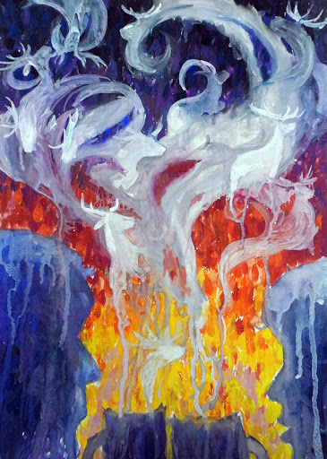
В.Хлебников
Вечер. Тени.
Сени. Лени.
Мы сидели, вечер пья.
В каждом глазе - бег оленя,
В каждом взоре - лёт копья.
И когда на закате кипела вселенская ярь,
Из лавчонки вылетел мальчонка,
Провожаемый возгласом: "Жарь!"
И скорее справа, чем правый,
Я был более слово, чем слева.

Slide 28
Итоги урока
Поэты начала века создавали концепцию мира и человека в этом мире. Их постоянно преследовала мысль, что все создаваемое человеком осознается; есть области, недоступные аналити-ческому проникновению разума.
- О чем кричит душа поэтов «серебряного века»?
(В ощущениях поэтов звучит лейтмотив своей «потерянности», в их словах переданы мучительность и неоднозначность отношения к происходящим событиям).

Slide 29
- В чем особенности творчества поэтов «серебряного века»?
Никогда - ни до, ни после – не было в России такой взволнованности осознания эпохи, таких напряженных исканий и чаяний, как тогда, на изломе времени.
Свет этих творческих озарений навсегда останется в истории русской литературы.
Русский «серебряный век» незабываем и неповторим.

Slide 30
Задание для самостоятельного выполнения
Прочитать статью учебника, выучить новые определения.
страницы 80-84

